Slide 1
自己建立一個Image
Dockerfile...
主講人：胡嘉璽
joshhu.usa@gmail.com
時間：2021/10/28

Slide 2
使用docker commit指令

Slide 3
使用docker commit
Docker執行容器時，最上一層為可讀寫的。
將該層再寫入Image，成為最上層的layer，則成為新的Image
會把最上一層的修改放入

Slide 4
使用docker commit
範例：
docker run -d --name imagetest ubuntu
docker-enter imagetest
apt-get update
apt-get upgrade
exit
docker commit -m "update system" -a “joshhu" imagetest joshhu/imagetest:v1
docker image ls

Slide 5
使用docker commit的問題
只會存放最後一個狀態
只會存放執行時資料的變動
用作映像檔時，無法自動執行
和docker save、docker import等功能大同小異
不便在多人共用環境中使用

Slide 6
使用Dockerfile建立

Slide 7
Dockerfile基礎
為docker build的設定檔
類似一個批次檔，純文字
Docker系統會照著檔案中的每一個指令來建立不同的layer
建立完這個layer後就寫死，進入下一個layer
因此會不斷產生舊layer(唯讀)，新layer(可寫)
最執行完最後一個layer時，會清掉中間的暫存layer，成為一個完整的Image
整個Dockerfile的過程，就是不斷建立layer的過程

Slide 8
Dockerfile注意事項
#開頭的為註釋，為說明資訊，如使用方式
基底映像檔資訊：從哪個Image為基礎建立，使用 FROM
建立者：MAINTAINER
映像檔操作
RUN：執行程式
VOLUME：掛載卷冊
EXPOSE：開放通訊埠
ADD：將主機資料加入容器
ENV：傳遞參數到外面的世界，可由docker inspect取得
容器啟動時指令，使用CMD，通常為.sh指令檔

Slide 9
Dockerfile注意事項
#開頭的為註釋，為說明資訊，如使用方式
基底映像檔資訊：從哪個Image為基礎建立，使用 FROM
建立者：MAINTAINER
映像檔操作
RUN：執行程式，每一條指令會成為一個映像檔
EXPOSE：開放通訊埠
ADD：將主機資料加入容器
容器啟動時指令，使用CMD，通常為.sh指令檔
注意：此.sh的執行環境是在容器內，執行該sh的bash不會察覺外部的主機

Slide 10
Docker build注意事項
使用方式：docker build -t="映像檔標籤" .
例：docker build -t=“joshhu/buildtest:v1" .
每一條指令會建立一個容器
每一條指令完成，其實就執行docker commit
全部執行完，傳回最後一個image id
中間所有的layer都會被刪除
每個docker bulid的映像不可超過127層

Slide 11
範例：建立Ubuntu 的LAMP

Slide 12
操作前提
目前Ubuntu 14預設是5.5.9，需要一個執行php 5.3的環境，自行建立
以標準的ubuntu 12.04為來源映像檔
在容器中安裝LAMP
指定/app的目錄作為apache的預設目錄
開放80 port出來
以此映像檔建立的容器，在容器生成後，就會自動啟動LAMP

Slide 13
準備目錄
先建立一個目錄來處理這個映像檔
cd $HOME
mkdir -p ubuntu12lamp
建立資料目錄以便放入映像檔
cd ubuntu 12lamp
mkdir -p sample

Slide 14
準備測試用網頁
在資料目錄中放入測試用的網頁
cd sample
nano index.php
內容如下(此檔案為測試php版本用)
<?php
phpinfo();
?>
按下Ctrl-O存檔，Ctrl-X離開

Slide 15
容器啟動內部自動執行檔
回到ubuntu12lamp目錄下，輸入
nano run.sh
輸入以下指令
#!/bin/bash
chown www-data:www-data /app -R
(將容器/app下的使用者權限改成www-data)
source /etc/apache2/envvars
(設定apache2的啟動環境變數)
exec apache2 -D FOREGROUND
(在容器中啟動apache)
按下Ctrl-O存檔，Ctrl-X離開

Slide 16
準備Dockerfile
回到ubuntu12lamp目錄下，輸入
nano Dockerfile
輸入以下指令
# This dockerfile uses the ubuntu 12.04image
# VERSION 1 - EDITION 1
# Author: joshhu
#維護者
MAINTAINER joshhu <josh.hu@hotmail.com>
#映像檔來源ubuntu 12.04，官方代號為precise
FROM ubuntu:precise

Slide 17
準備Dockerfile的執行部分
接續上頁以下指令
#安裝基本環境
ENV DEBIAN_FRONTEND noninteractive (設定環境變數)
RUN apt-get update && \
apt-get -yq install \
curl \
apache2 \
libapache2-mod-php5 \
php5-mysql \
php5-gd \ (安裝基本的LAMP套件)
php5-curl \
php-pear \
php-apc && \
rm -rf /var/lib/apt/lists/* (清乾淨更新完後的垃圾)
(注意：此時這個RUN指令完成後，就會生成一個layer)

Slide 18
準備Dockerfile的執行部分
(接上頁)
RUN sed -i "s/variables_order.*/variables_order = \"EGPCS\"/g" /etc/php5/apache2/php.ini
RUN curl -sS https://getcomposer.org/installer | php -- --install-dir=/usr/local/bin --filename=composer
以上指令為設定php.ini中的數值，以及下載php，並且設定安裝執行時的目錄
接下將容器啟動時的的執行檔run.sh加入映像檔的根目錄中
ADD run.sh /run.sh
變更該sh的檔案權限
RUN chmod 755 /*.sh
刪掉預設目錄，建立目錄以及指向目錄的連結
RUN mkdir -p /app && rm -fr /var/www/html && ln -s /app /var/www/html

Slide 19
準備Dockerfile的執行部分
(接上頁)
ADD sample/ /app (將主機/home/chtti/ubuntu12lamp/sample的目錄加到容 器/app目錄下)
EXPOSE 80 (開放容器的80port)
WORKDIR /app (設定容器的工作目錄為/app)
CMD ["/run.sh"] (容器啟動時執行程式)

Slide 20
# This dockerfile uses the ubuntu 12.04image(官方代號precise)
# VERSION 1 - EDITION 1
# Author: chtti
#維護者
MAINTAINER chtti <josh.hu@hotmail.com>
FROM ubuntu:precise
# Install base packages
ENV DEBIAN_FRONTEND noninteractive
RUN apt-get update && \
apt-get -yq install \
curl \
apache2 \
libapache2-mod-php5 \
php5-mysql \
php5-gd \
php5-curl \
php-pear \
php-apc && \
rm -rf /var/lib/apt/lists/*
RUN sed -i "s/variables_order.*/variables_order = \"EGPCS\"/g" /etc/php5/apache2/php.ini
RUN curl -sS https://getcomposer.org/installer | php -- --install-dir=/usr/local/bin --filename=composer
# Add image configuration and scripts
ADD run.sh /run.sh
RUN chmod 755 /*.sh
# Configure /app folder with sample app
RUN mkdir -p /app && rm -fr /var/www/html && ln -s /app /var/www/html
ADD sample/ /app
EXPOSE 80
WORKDIR /app
CMD ["/run.sh"]

Slide 21
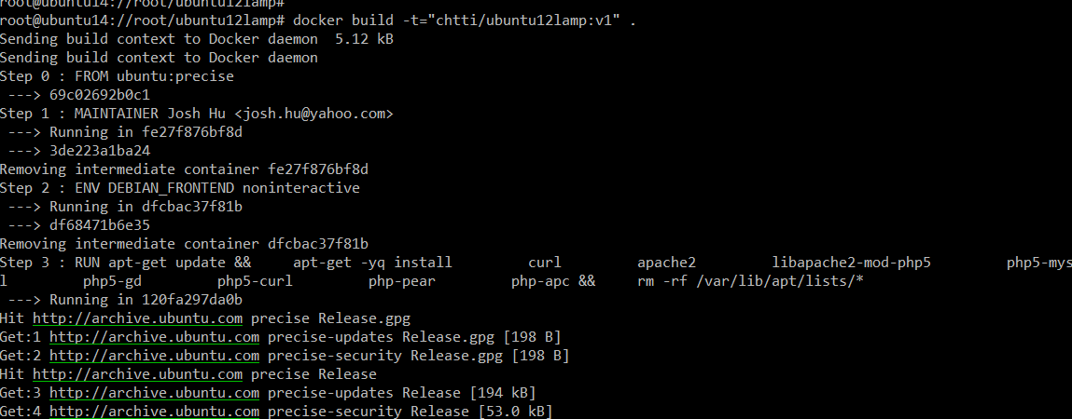
開始建立
輸入指令：
docker build -t="chtti/ubuntu12lamp:v1" .

Slide 22
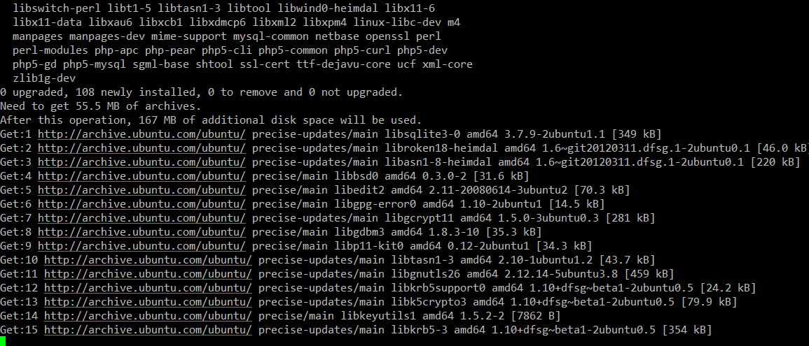
建立畫面

Slide 23
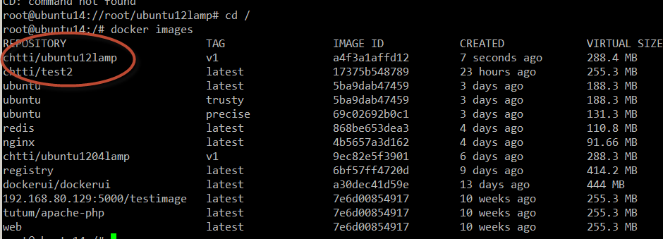
建立完成

Slide 24
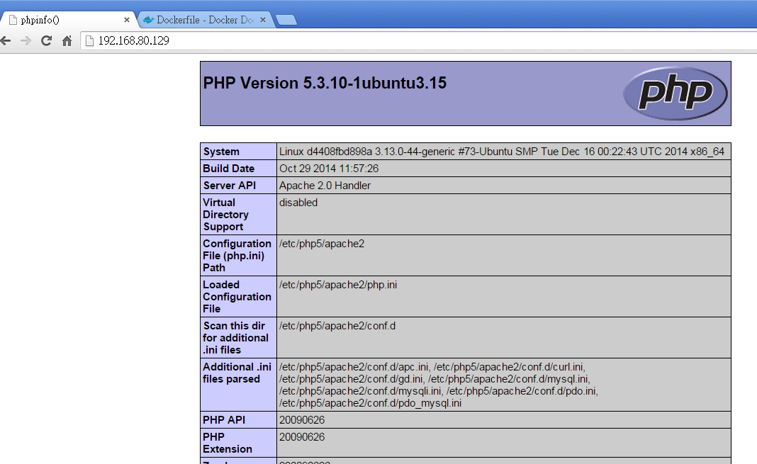
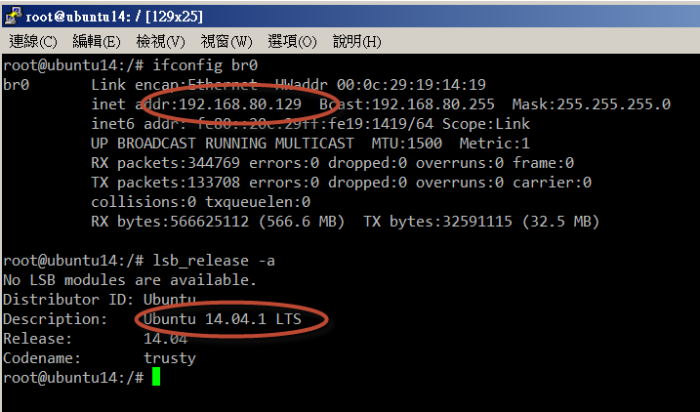
測試映像檔
以該映像檔建立容器，並且測試是否可用
docker run -d --name php53 -p 80:80 chtti/ubuntu12lamp:v1

Slide 25
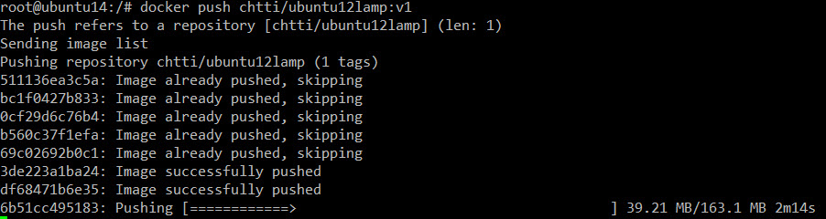
上傳至Hub
可上傳到docker hub上
docker push chtti/ubuntu12lamp:v1

Slide 26
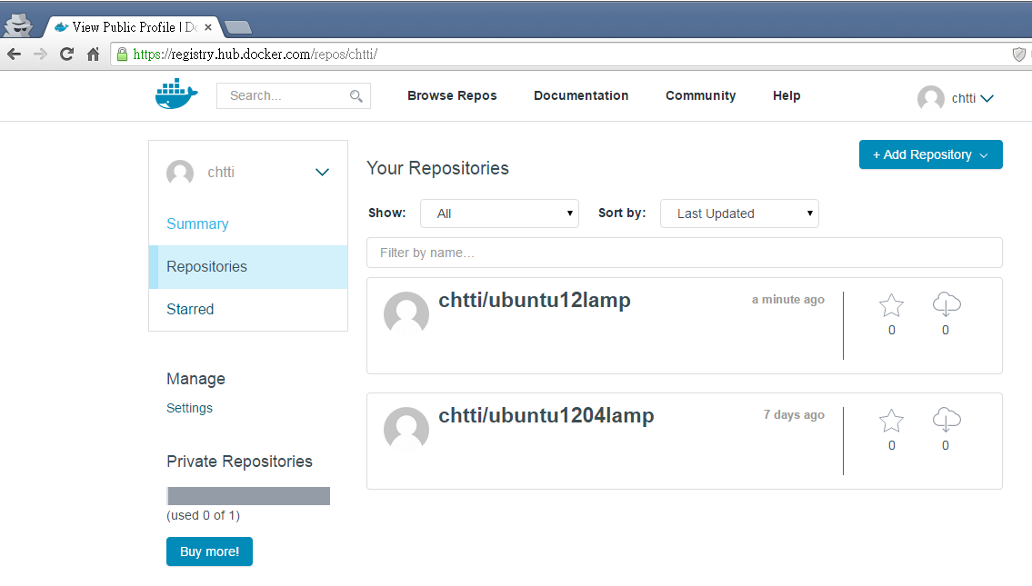
在Docker Hub上檢視

